Slide 1
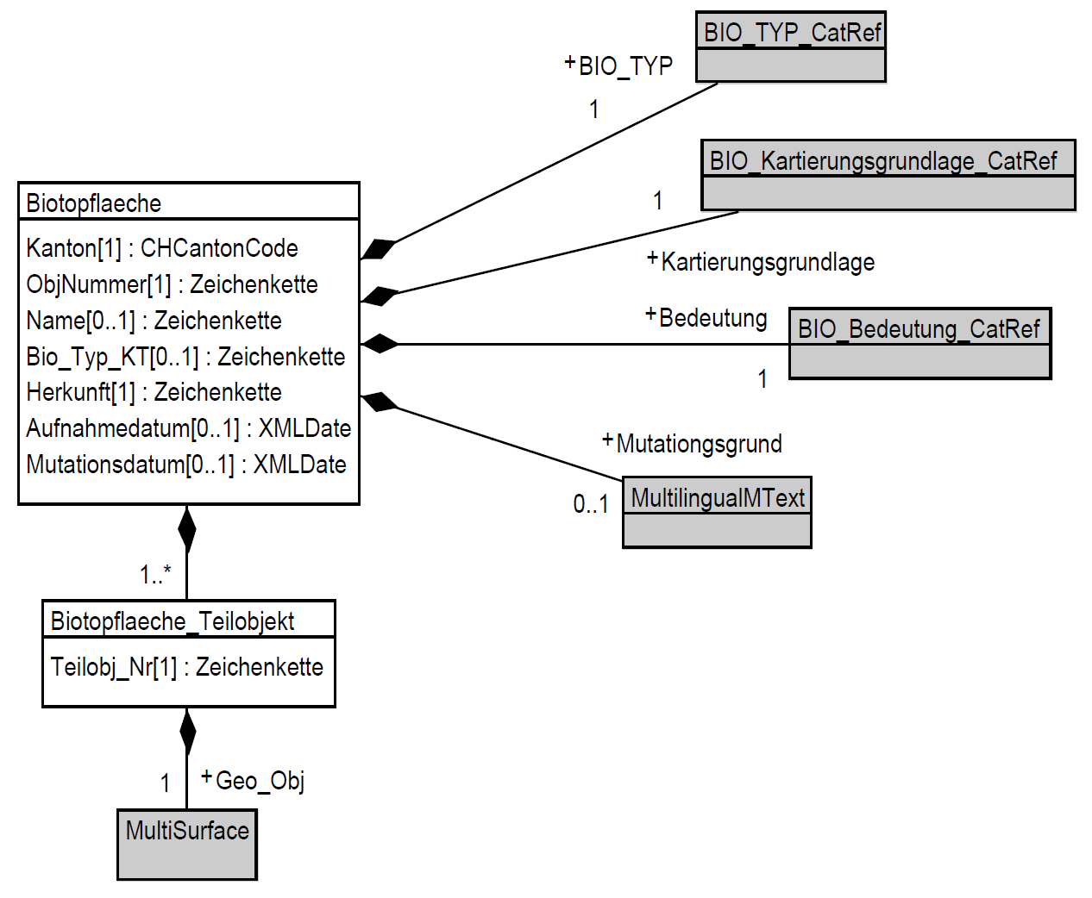
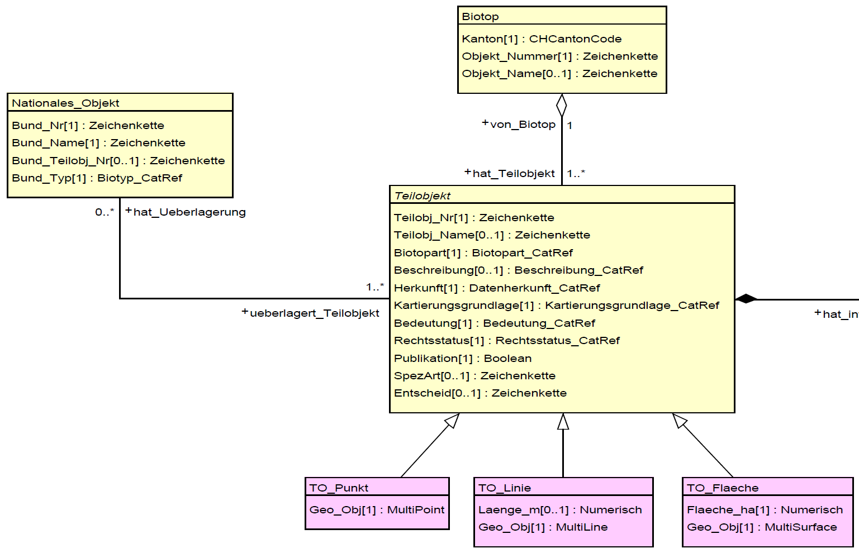
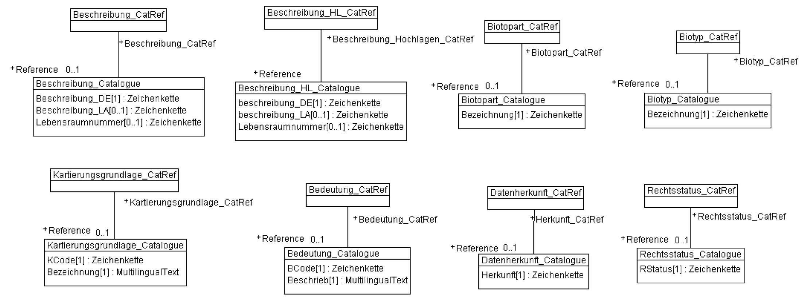
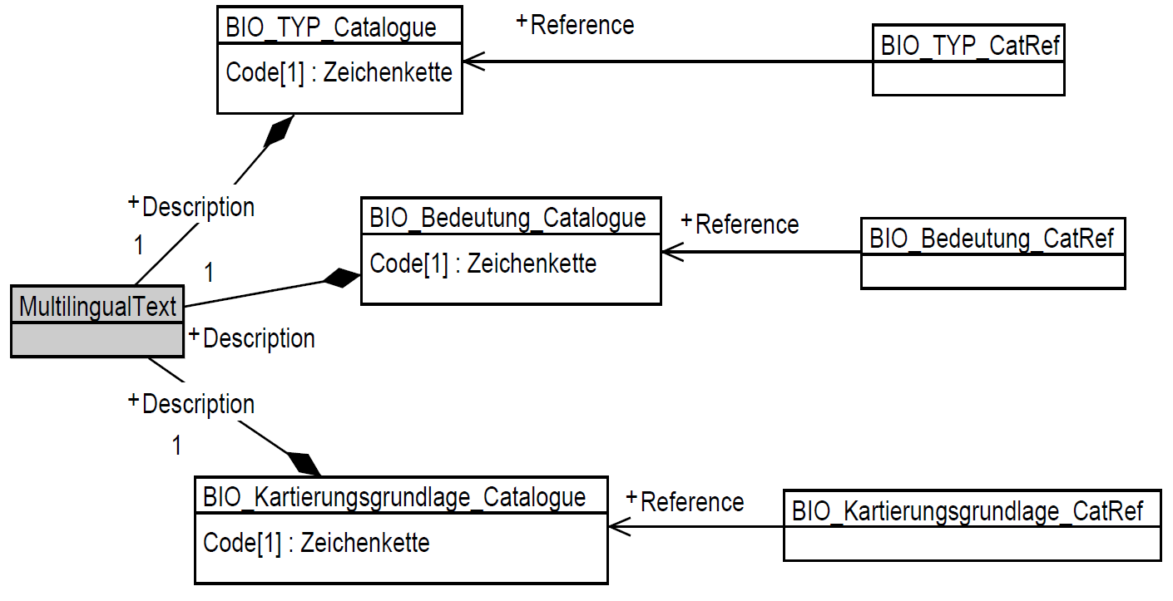
23.1 übr. Biotopflächen

Slide 2
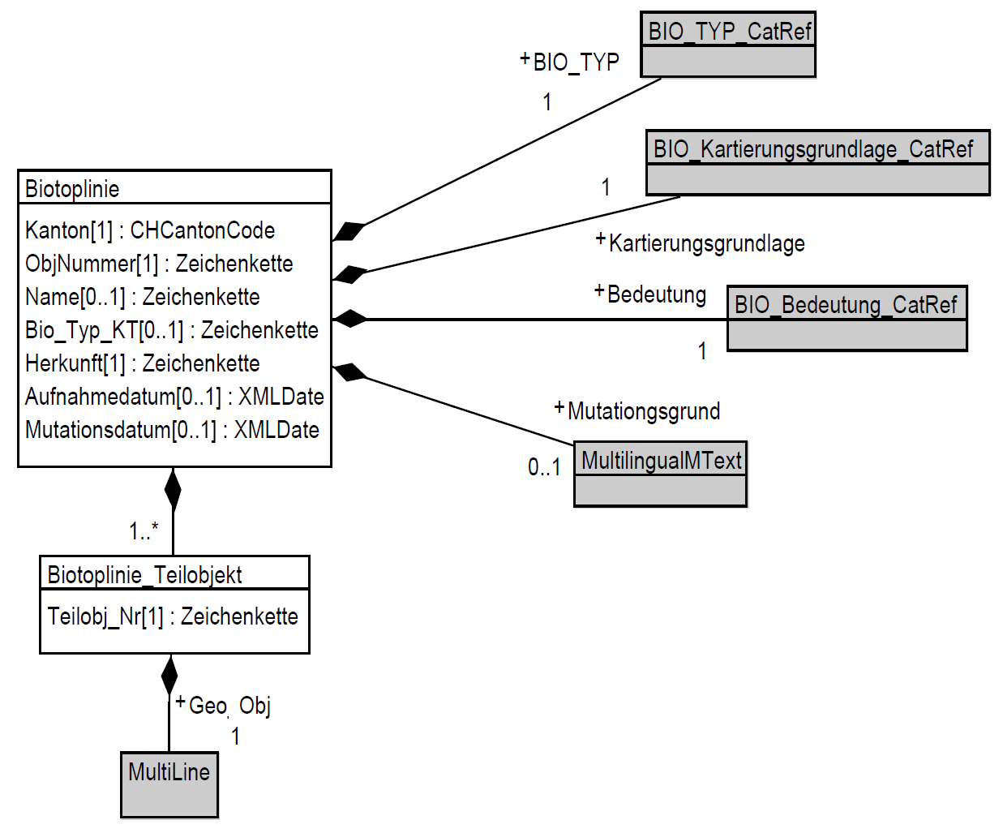
23.2 übr. Biotoplinien

Slide 3
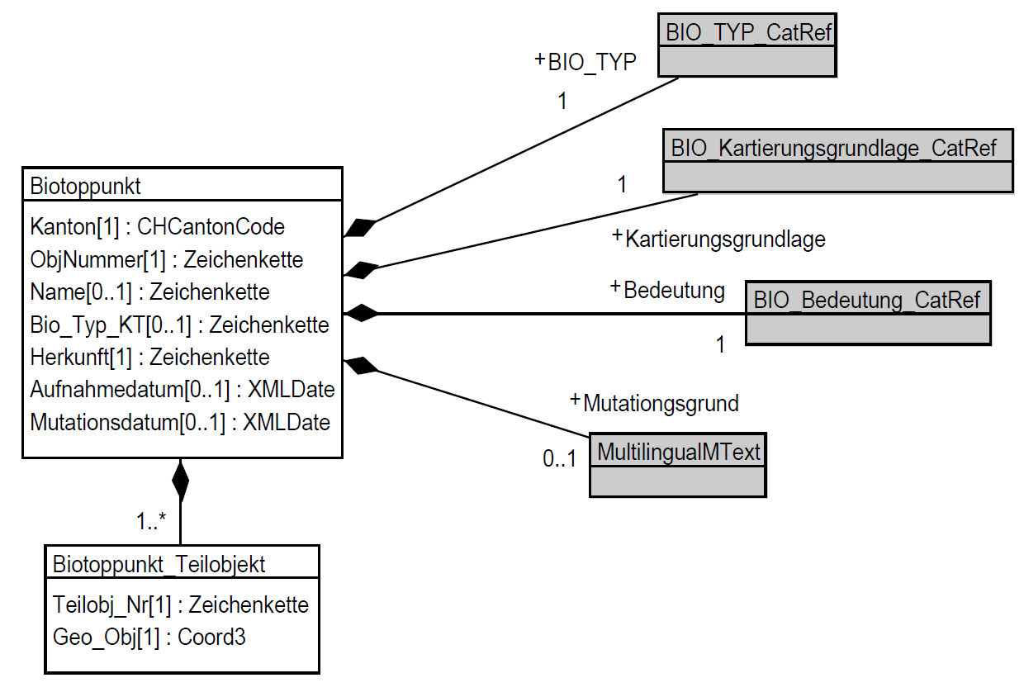
23.3 übr. Biotoppunkte

Slide 4
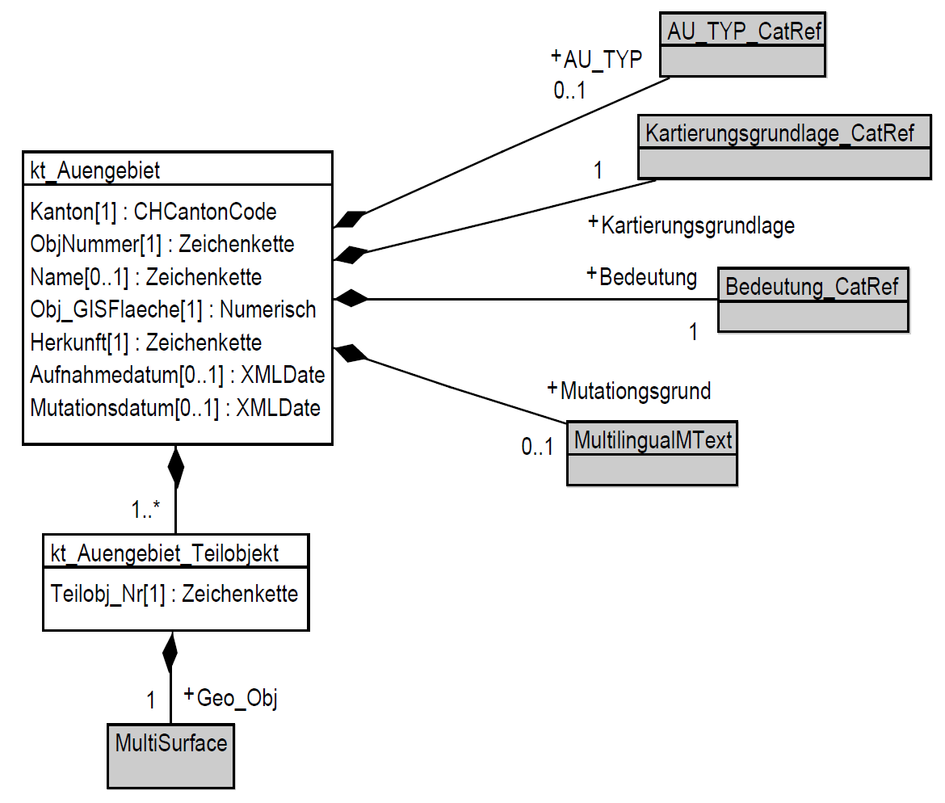
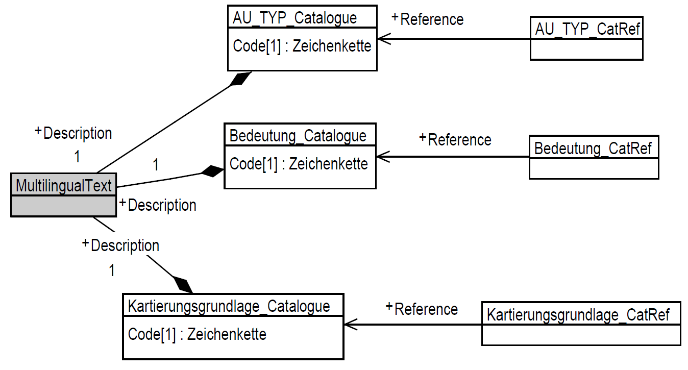
26 Auengebiete

Slide 5
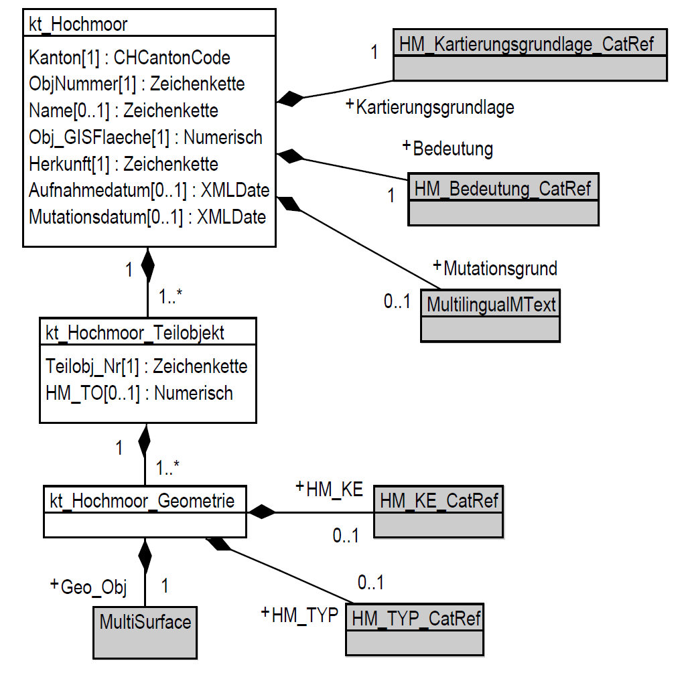
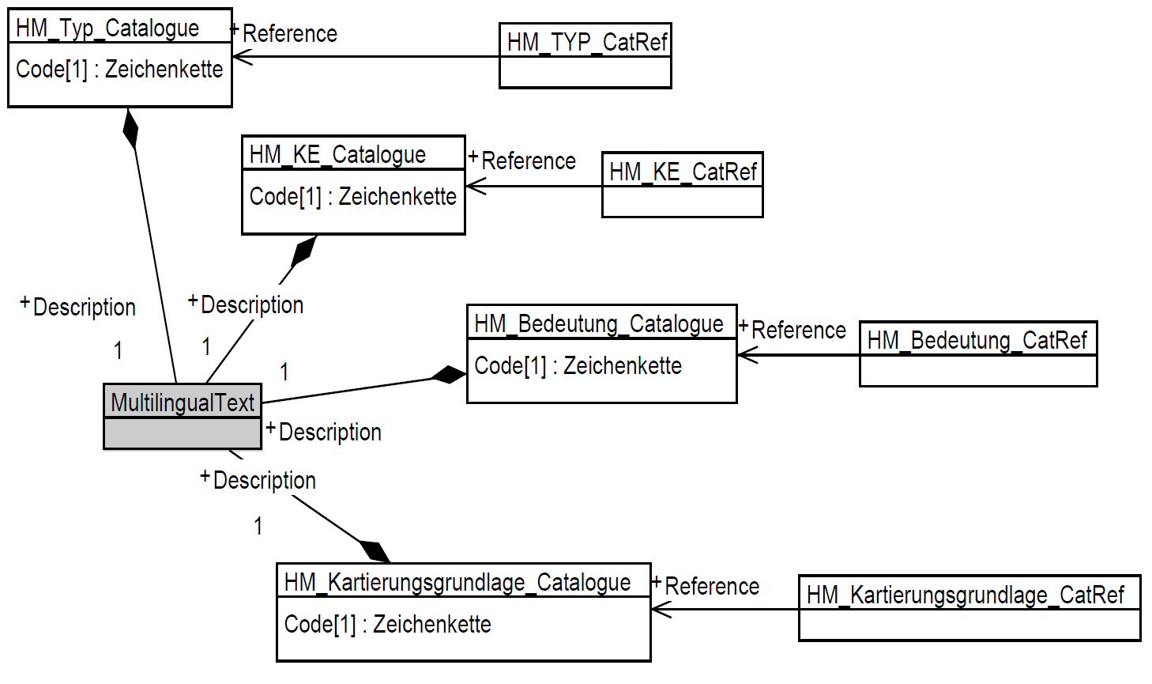
27 Hoch-/Übergangsmoore
?

Slide 6
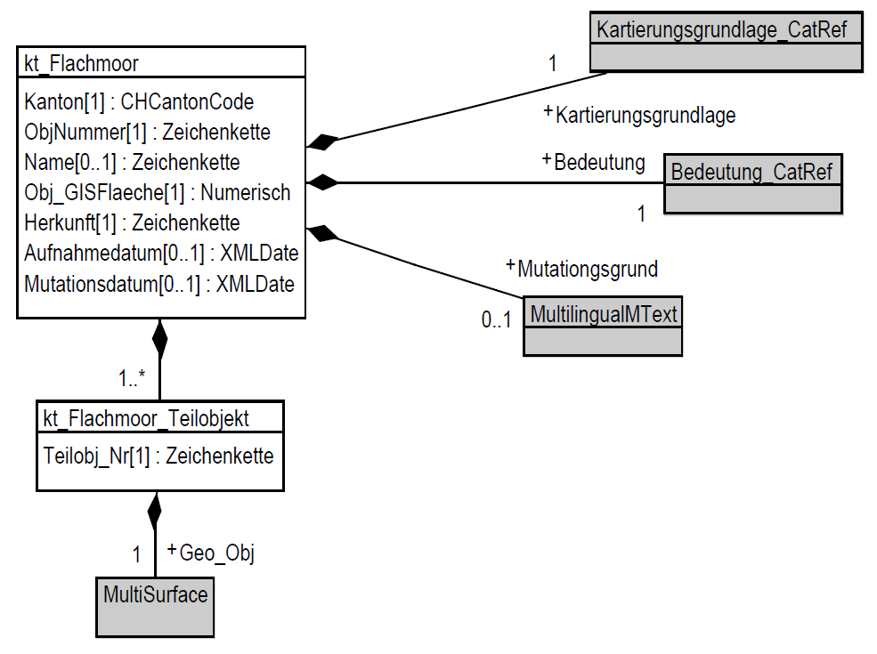
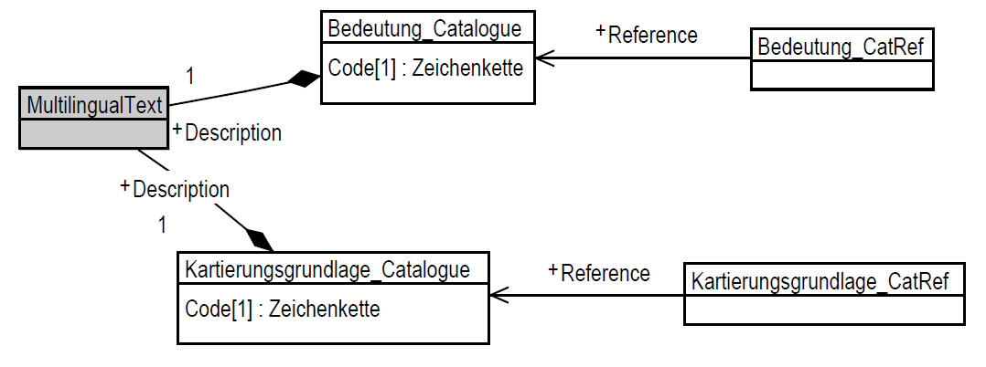
28 Flachmoore

Slide 7
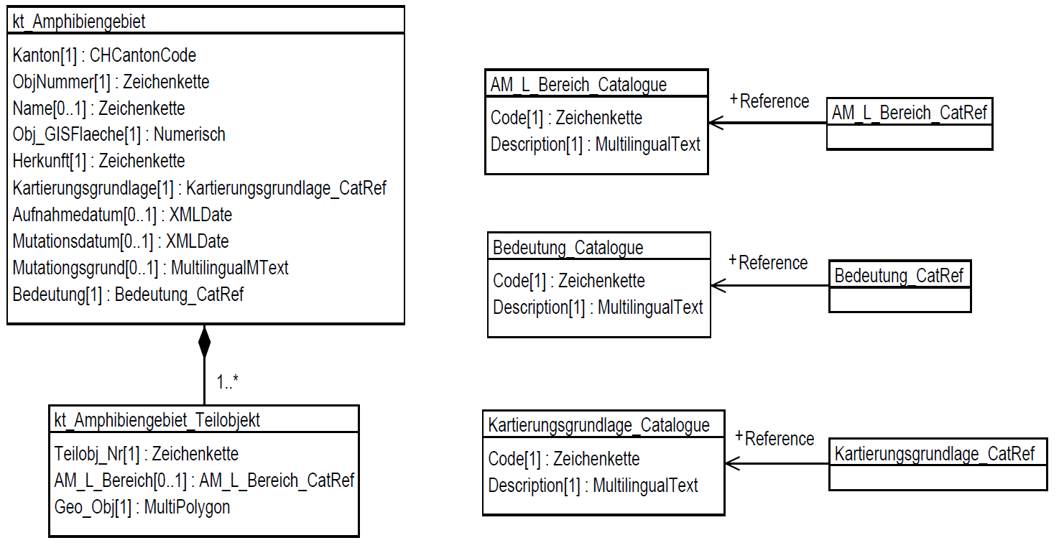
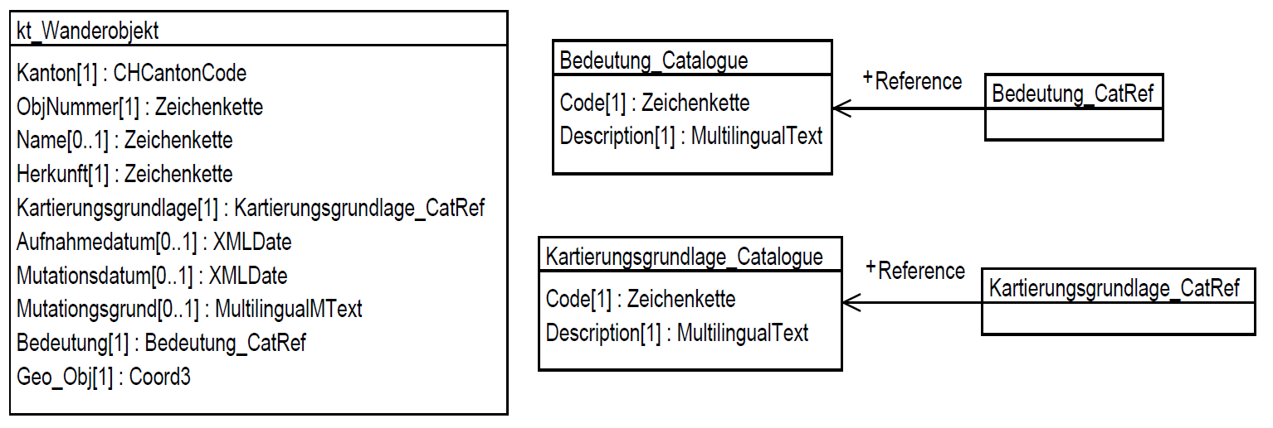
29 Amphibienlaichgebiete
29.1 Ortsfeste Objekte: kt_Amphibien_Laichgebiete_LV95_V1_1
Kt_Amphibien_Laichgebiete_Codelisten_V1_1
?
keine Objekte im Kt. GL
29.2 Wanderobjekte: kt_Amphibien_Wanderobjekte_LV95_V1_1 kt_Amphibien_Wanderobjekte_Codelisten_V1_1

Slide 8
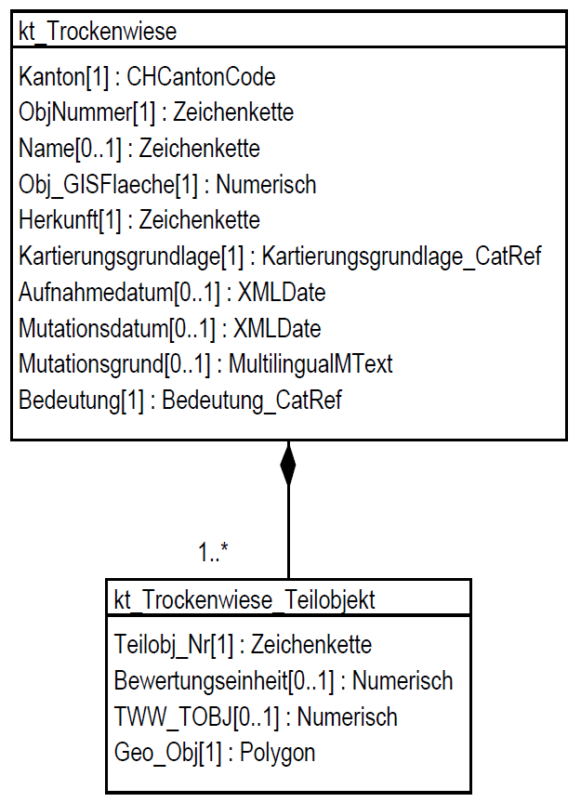
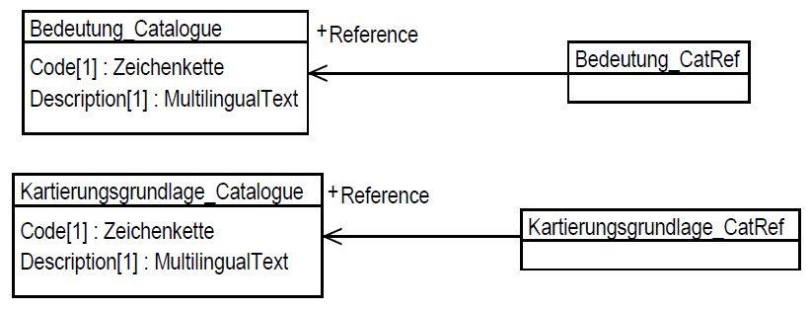
189 TWW

